Slide 1

潜伏狙击战法
主讲老师：何祖光
投资顾问执业编号：A1120625040003
基金从业执业编号：A20250618012527

Slide 2
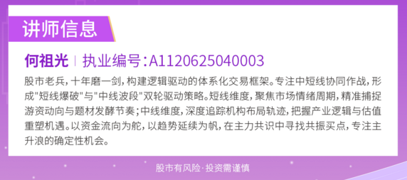
潜伏狙击战法

Slide 3



量化时代特征
成交与规模剧增，提供流动性
市场生态重塑
量化在A股的规模已不容小觑，多家机构正冲击千亿规模，量化策略已成为主流配置，量化交易提供了更多流动性
过去游资和散户熟悉的“打板”、“追热点”等模式越来越难。量化模型能毫秒级捕捉市场情绪，精准狙击短线交易，使得题材周期变短、轮动加快，很多超短线策略有效性大幅衰减
放大风险
但策略同质化也会造成风险。一旦市场风格反转，量化机构可能同步降仓、止损，引发“踩踏”
回避量化“舒适区”：减少情绪化、高换手的追涨杀跌，避免在量化模型擅长的短线博弈中充当“对手盘”。
拥抱价值与长期：回归基本面，关注企业的长期价值。价值投资和深度研究是量化模型暂时难以完全替代的领域。

Slide 4

低吸高抛
01
做T：用T仓，T仓和底仓5:1或4:1，T仓的原则是当天或隔日完成做T，不留恋（可配合高抛哨兵做T）
低吸潜伏
建仓或超短：大盘震荡或上行区域→热点有强度→个股涨停后回踩低吸；辅助线上死叉末期或金叉初期低吸；根据热点低吸做隔日超短（强势股出现以下情形，不参与低吸：日线跌破5日线或智能辅助线，或捕捞季节死叉，或股价已跌破前期涨停价）
02
底层逻辑：日线遇强支撑，分时找低点进
注意：低吸潜伏为分时指标，旨在辅助判断日内相对低点，并非用于预测日K线级别走势。

Slide 5
低吸高抛
01
做T：用T仓，T仓和底仓5:1或4:1，T仓的原则是当天或隔日完成做T，不留恋（可配合低吸潜伏做T）
高抛哨兵
底仓卖出：日线出现捕捞季节死叉、跌破5日线或智能辅助线反抽和反压，出现信号时可离场；或于金叉末期、热点高潮时出信号可分批止盈。
02
底层逻辑：日线遇强压力，分时找高点出
注意：低吸潜伏为分时指标，旨在辅助判断日内相对高点，并非用于预测日K线级别走势。

Slide 6
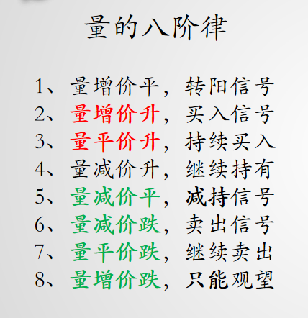
量的八阶律

Slide 7
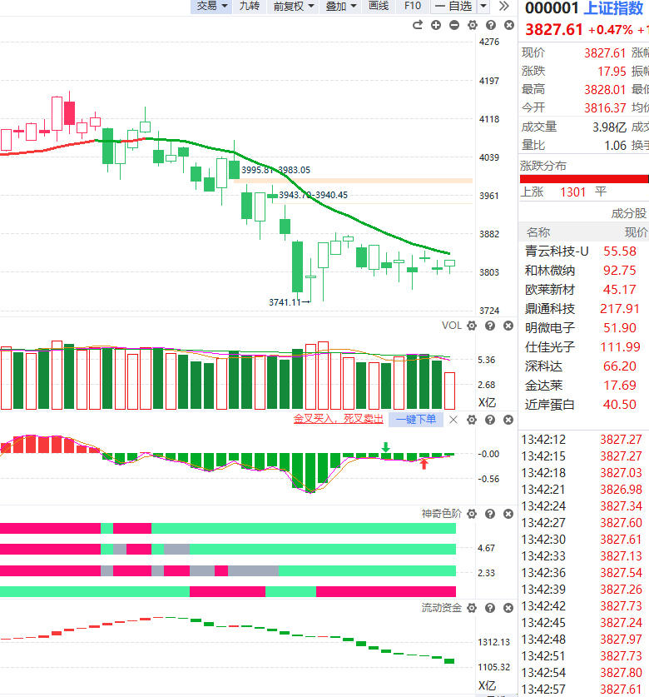
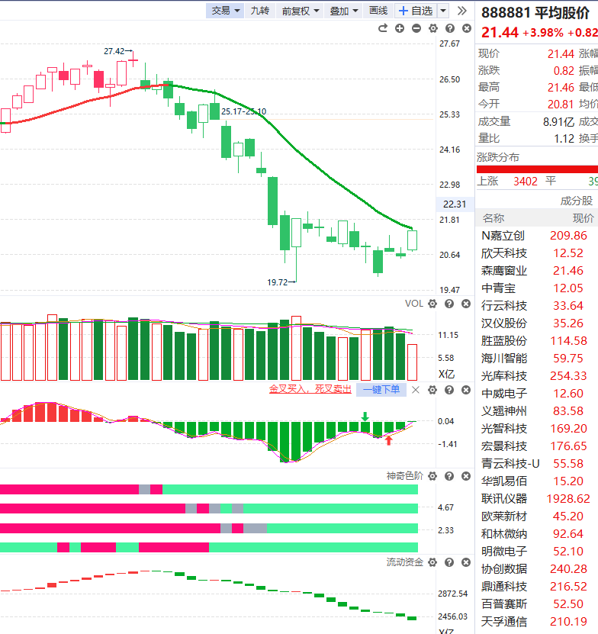
大盘状态
1.平均股价和上证指数金叉延续，加大力度反弹
2.震荡反弹的结构，轮动表现，注意节奏

Slide 8
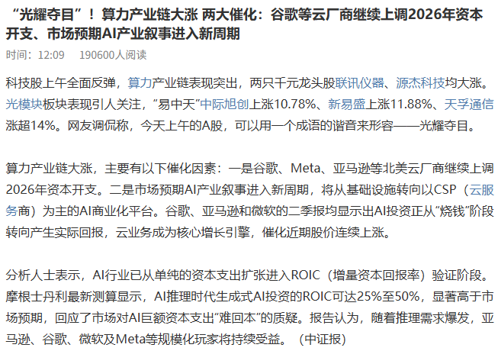
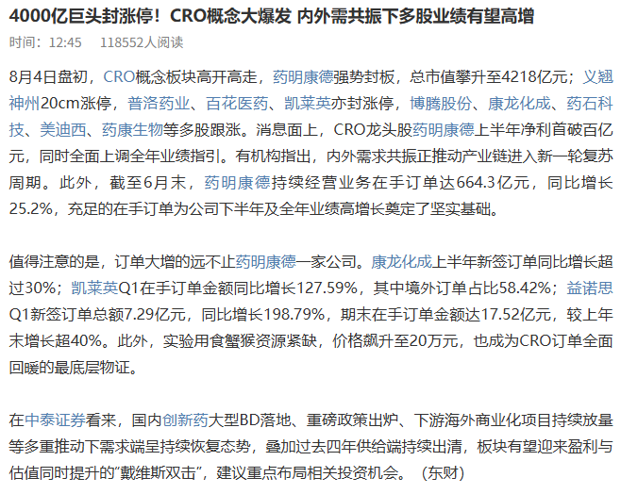
消息面
国产算力、AI应用
创新药有业绩支撑，短线强度到位

Slide 9
低吸模型
5日线
1.强趋势阶段
智能辅助线
2.强势整理阶段
箱体支撑
3.筑底或抵抗阶段

Slide 10
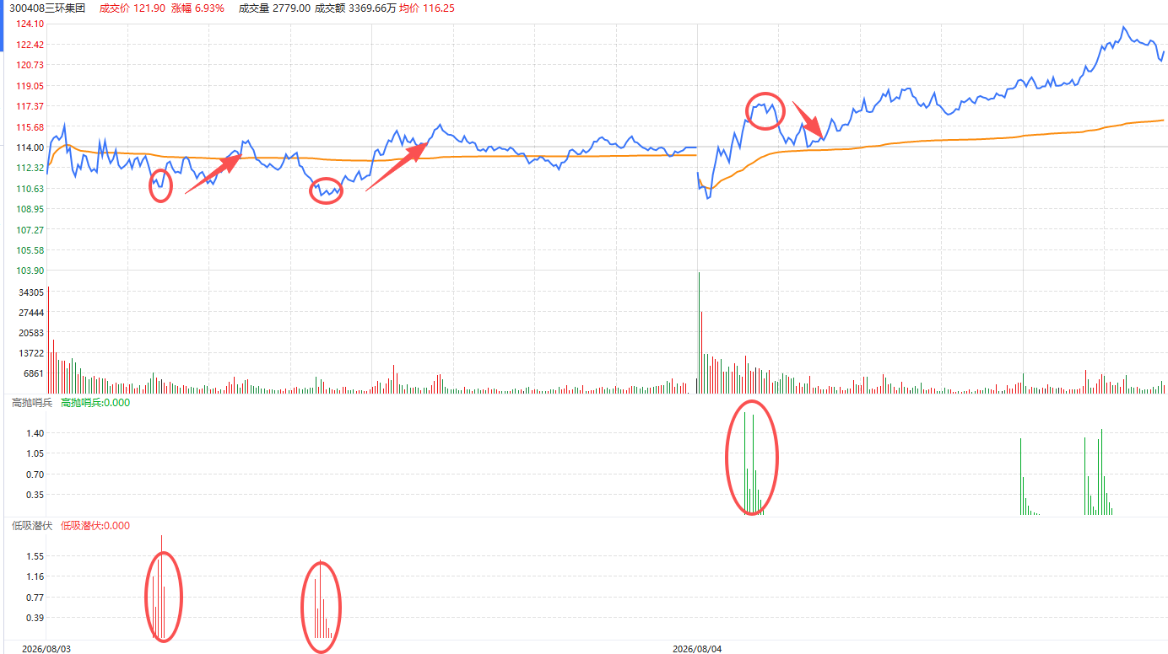
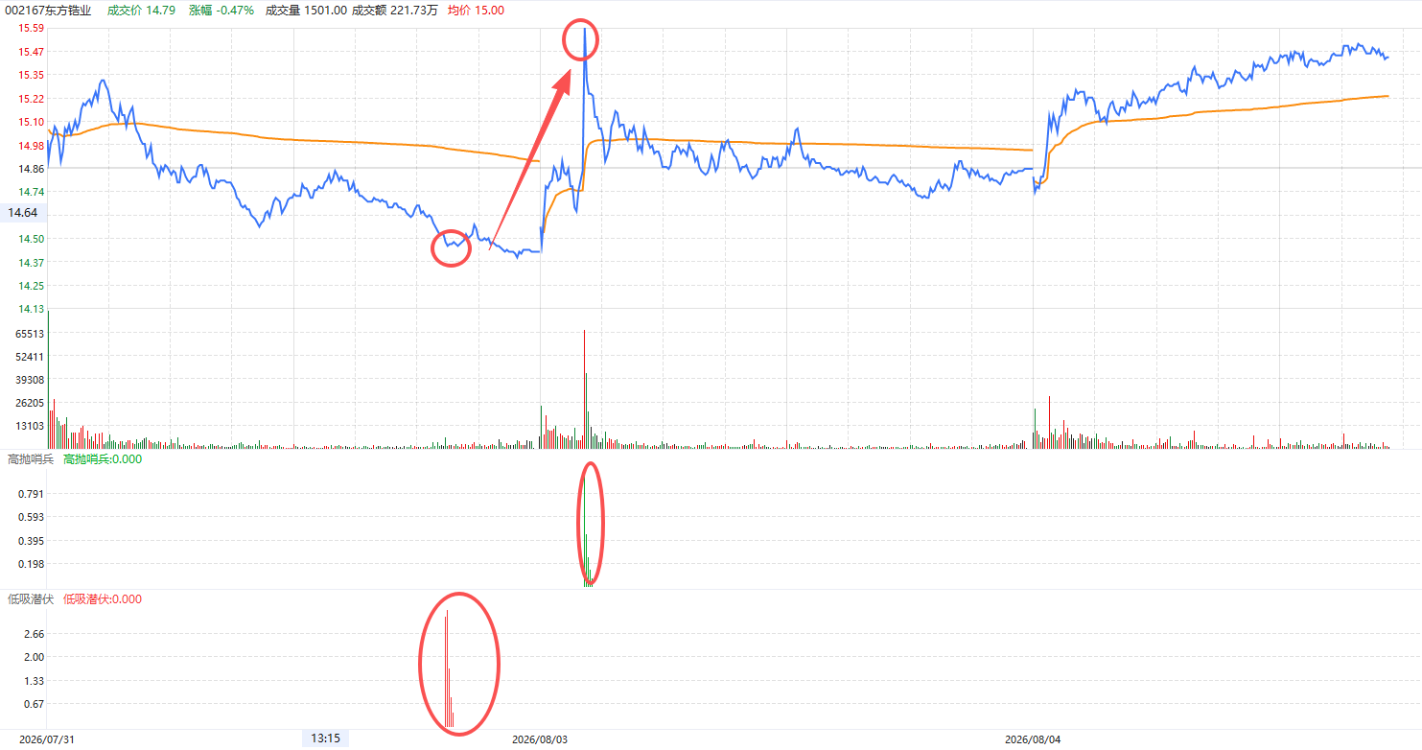
做T模型

Slide 11

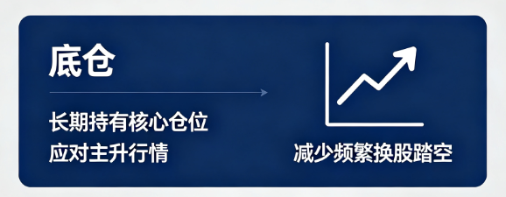
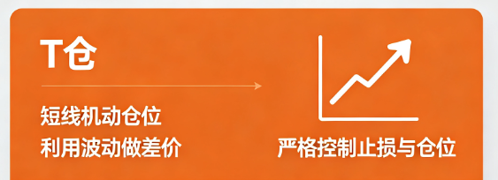



仓位思路

Slide 12
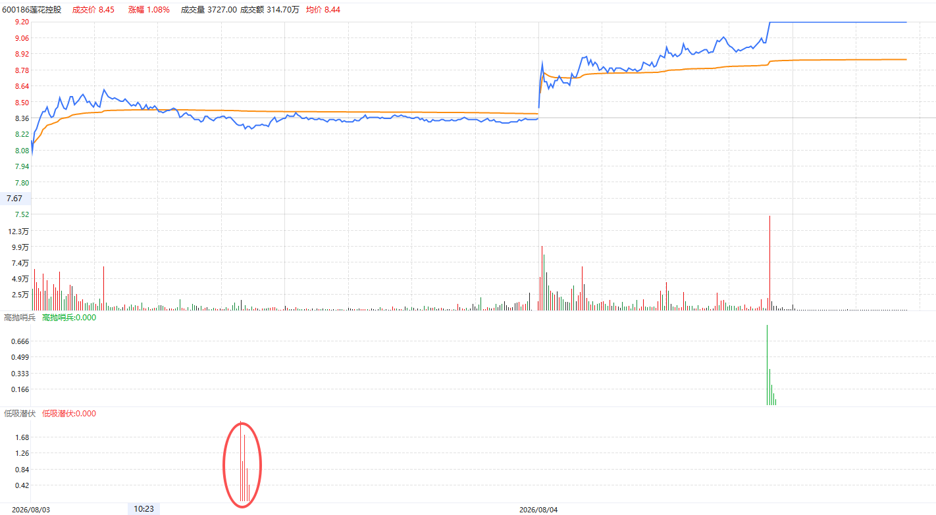
低吸模型

Slide 13
神奇四维
逻辑（题材热点/业绩预期）
有看好逻辑，才会有主力资金做。（主力净买额）
买卖点
最终结果的落地，需要买卖才能实现。（捕捞季节、牛熊线）
01
04
趋势
股市最大的规律是股价行情以趋势方式运行趋势本质上是大资金决定的，但大资金又不是盲目的。只有主流资金的共振，加上基本面或题材配合，趋势才会形成。（神奇色阶、神奇K线、中期生命线）
02
资金
短线资金主导短线趋势，中线资金主导中期趋势，长线资金主导长期趋势。（成交量、主力净买额、主力控盘、主力动向）
03

Slide 14
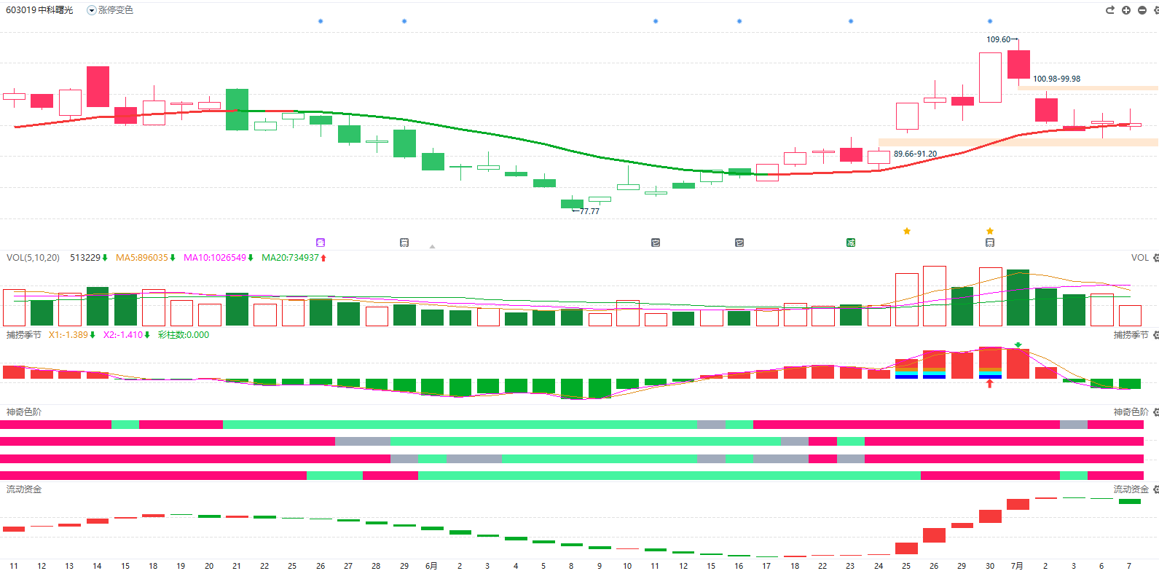
趋势择时
趋势向上（积极把握）
满足神奇K线红+中期生命线红+至少前三阶红（或者上站中期生命线+至少前三阶红）
趋势向下或震荡（观望）
不满足神奇K线红+中期生命线红+至少前三阶红

Slide 15
神奇三板斧&神奇回档
最重要的事，时间摆在第一位！
《神奇三板斧》第1波.买点
1.神奇K线红+上站中期生命线红
2.捕捞季节～有金叉有红柱
3.神奇色阶～标准四阶全红
（勉强.前三色阶红色）
4.成交量～量增价升
《神奇回档》第2波.买点
1.k线回档不一定是买点
2.捕捞季节～有金叉有红柱
3.神奇色阶～标准四阶全红
（勉强.前三色阶红色）
4.成交量～量增价升
5.细节到位，不踩任何一个坑！
有纪律，有标准，才有底气抗住小波动
有利润，不贪心，用标准克制贪念！

Slide 16
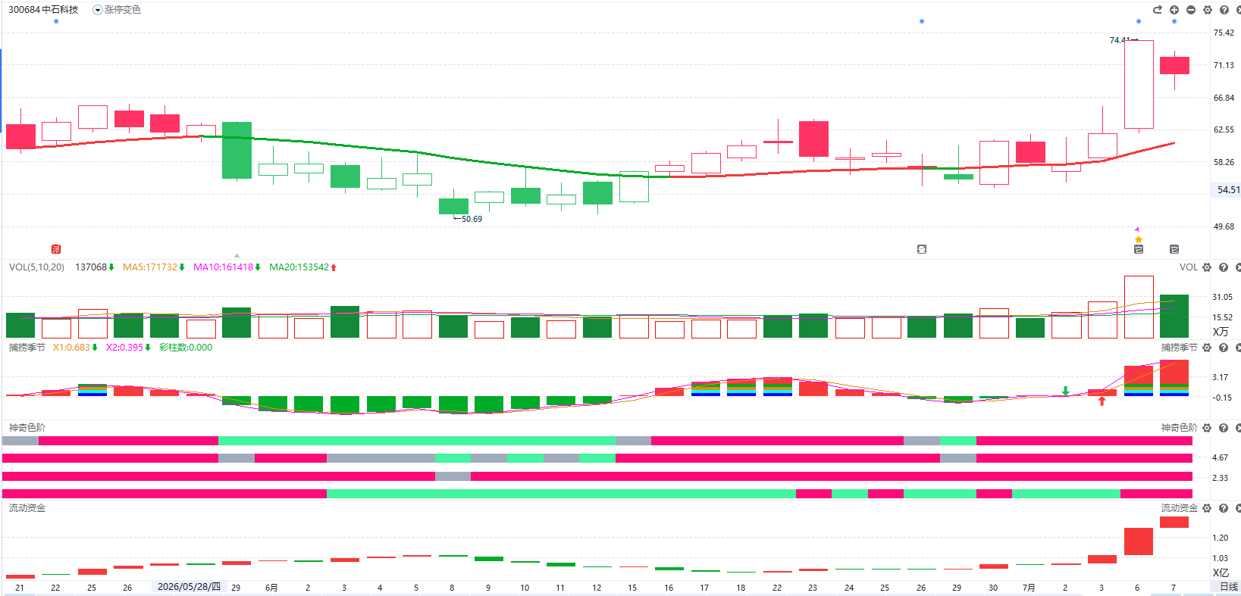
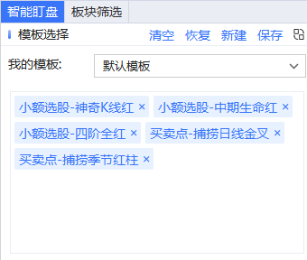
神奇趋势选股

Slide 17
神奇回马枪
最重要的事，时间摆在第一位！
《神奇回马枪》
1.近10日内出现首板或2连板
2.死叉阶段，神奇K线红，中期生命线红，
神奇色阶标准四阶全红（勉强.前三色阶红色）
3.死叉阶段，捕捞季节红柱缩短但不出绿柱
4.红柱缩短到红柱延长出金叉信号
即是神奇回马枪信号

Slide 18
神奇控盘
最重要的事，时间摆在第一位！
《神奇控盘》
1.神奇K线红+上站中期生命线红
2.捕捞季节～有金叉有红柱
3.神奇色阶～标准四阶全红
（勉强.前三色阶红色）
4.成交量～量增价升
5.主力控盘增加[回档要有金叉+红柱]
6.主力净买额/主力动向.流入[倍量最佳]
7.细节都到位，不踩任何一个坑！
有纪律，有标准，才有底气抗住小波动
有利润，不贪心，用标准克制贪念！

Slide 19
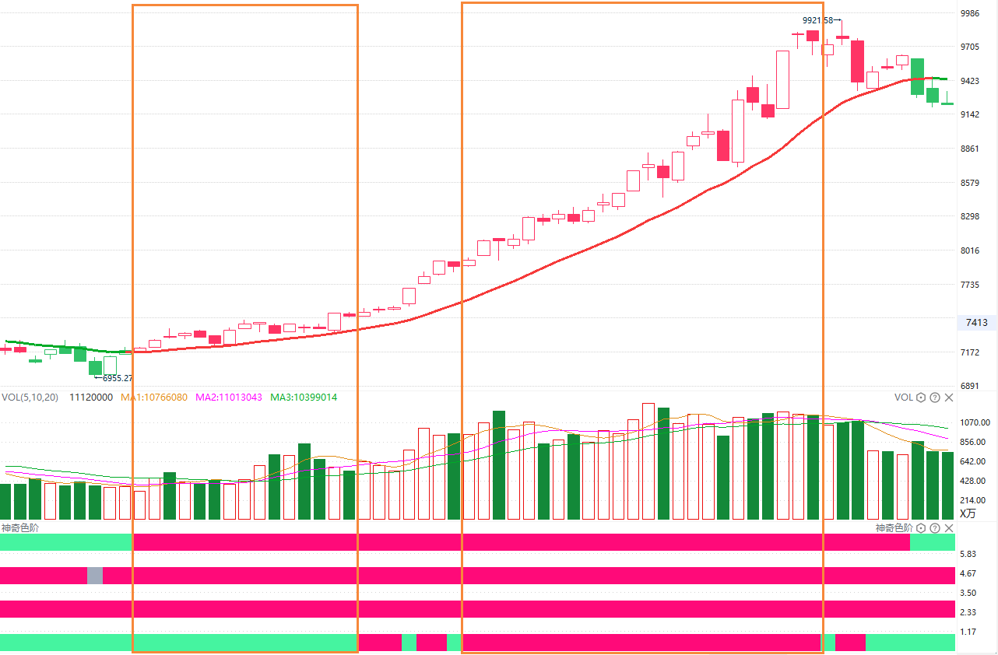
神奇色阶
量价共振
（四阶全红）
条件需求：
1.神奇色阶-前三阶红
-四阶全红
2.神奇K线-收红色K线
3.中期生命线-
神奇红K线并且上站中期生命线(红色)
周期共振
（前三阶红）
周期共振：
技术上形成短期+中期+长期趋势，多周期同时走强.前三阶红
量价共振：技术上K线形成上涨趋势，同时成交量也同步放大，量价共振的表现.四阶全红

Slide 20
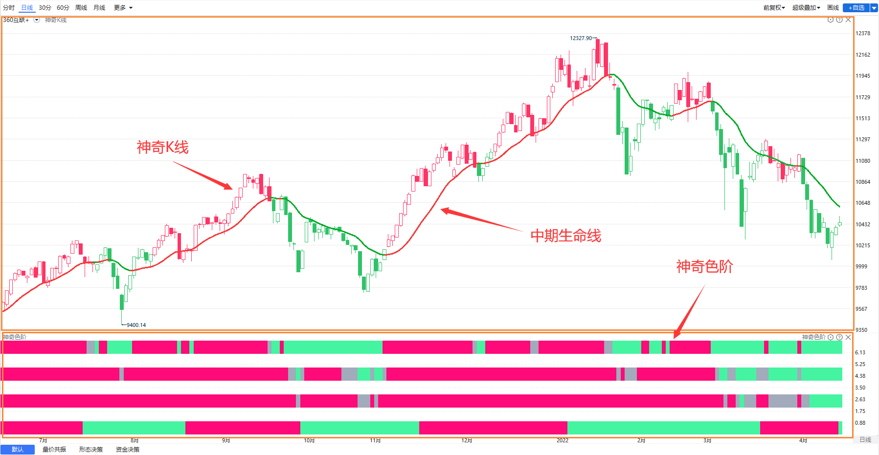
神奇色阶
①神奇K线 ②中期生命线 ③神奇色阶
①神奇K线：趋势型择时指标，红绿K线实时反映指数当前的趋势强弱以及择时信号，红色K线为持仓区域，绿色K线为观望趋势。
②中期生命线：用于判断指数趋势变化的强弱。红色线段代表中期生命线趋势向上，标的走强，有望走出趋势上涨行情；绿色线段代表中期生命线趋势向下，标的走弱，有可能走出趋势下跌行情。

Slide 21
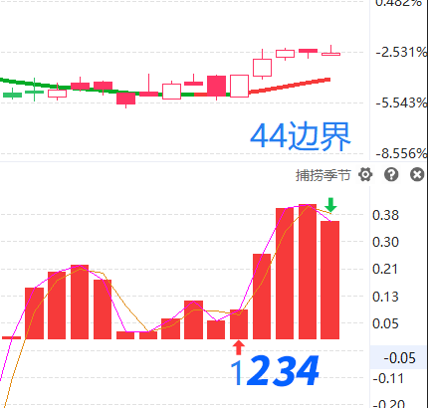
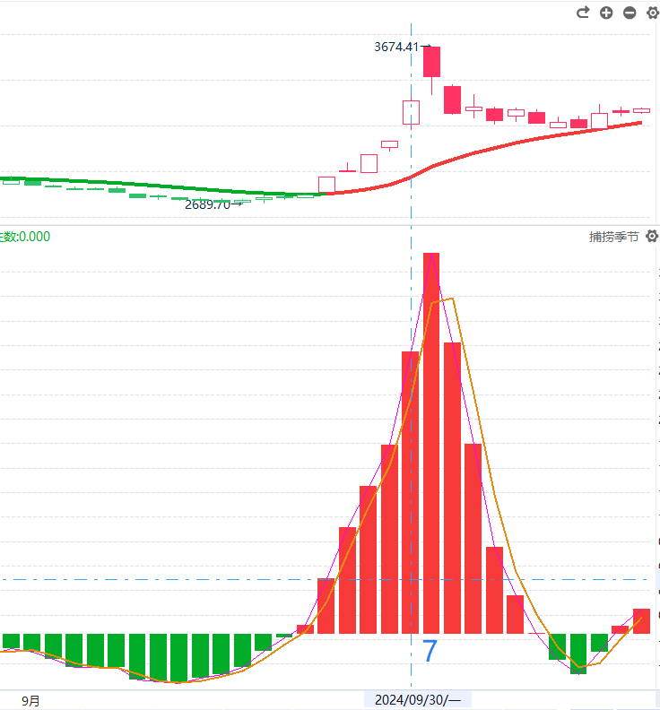
捕捞季节-四四边界与变化

Slide 22
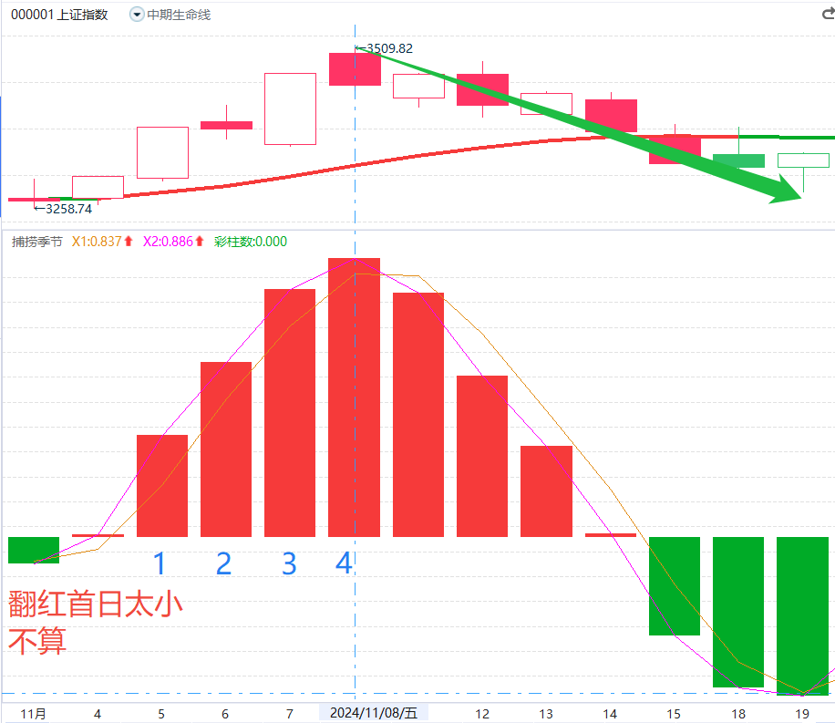
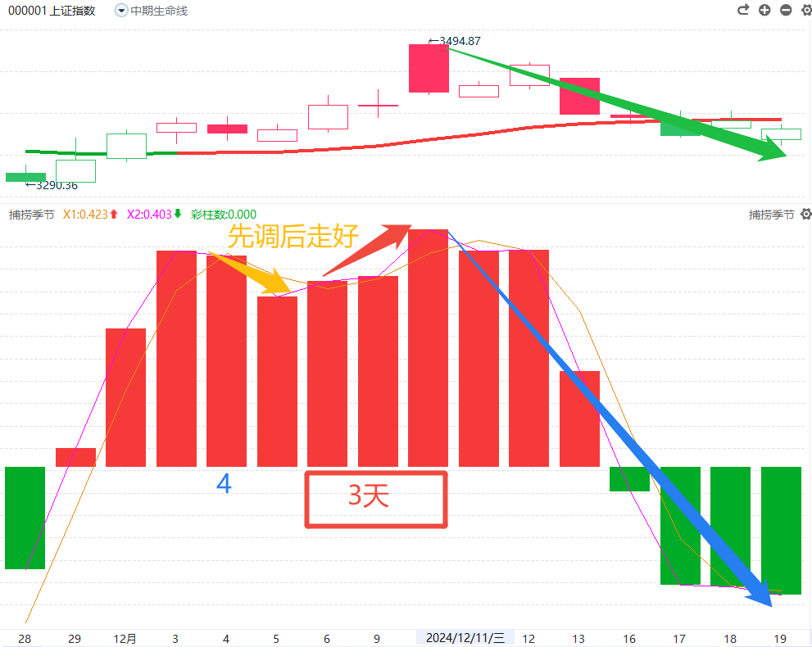
捕捞季节-四四边界与变化

Slide 23
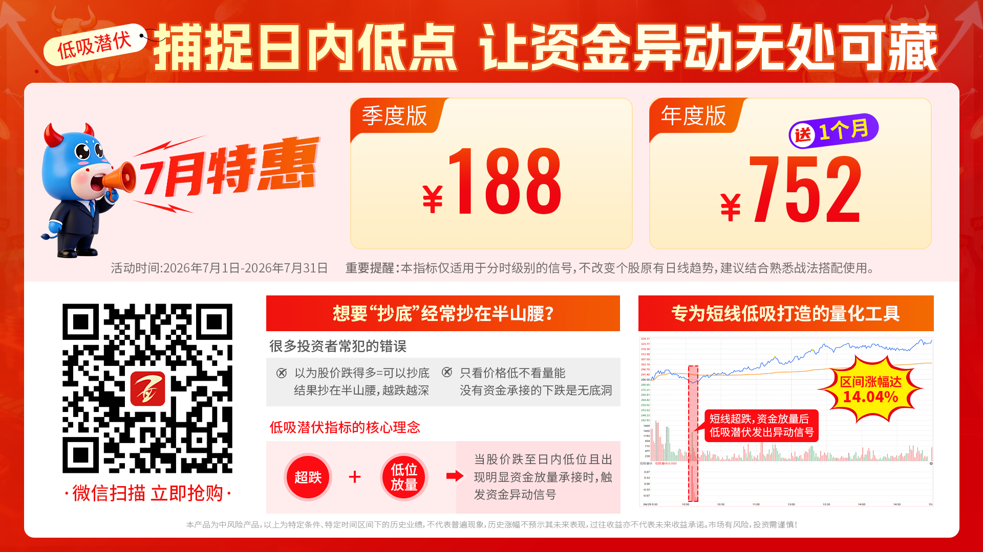

Slide 24
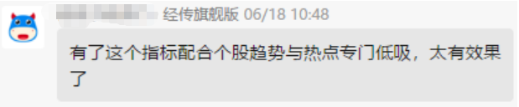
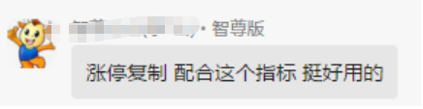
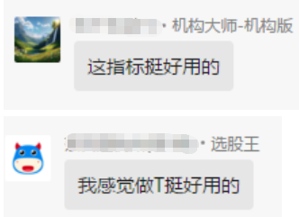
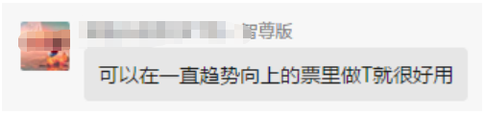
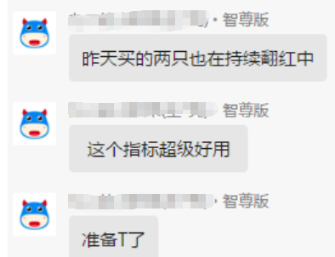


好评如潮！

Slide 25
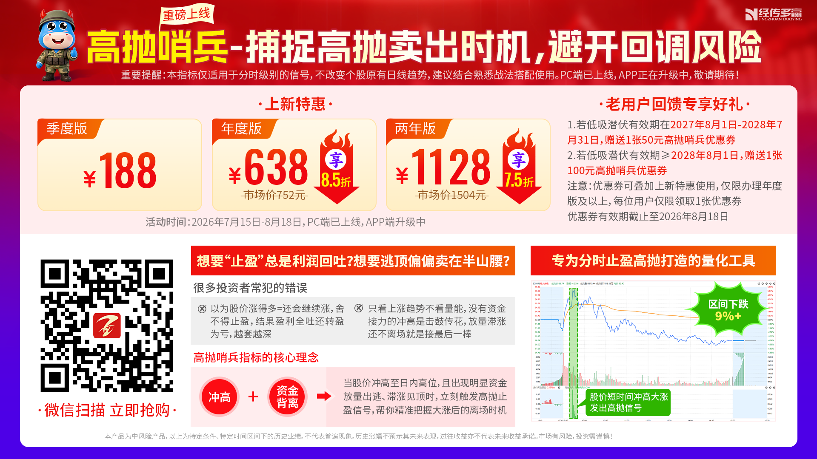

Slide 26
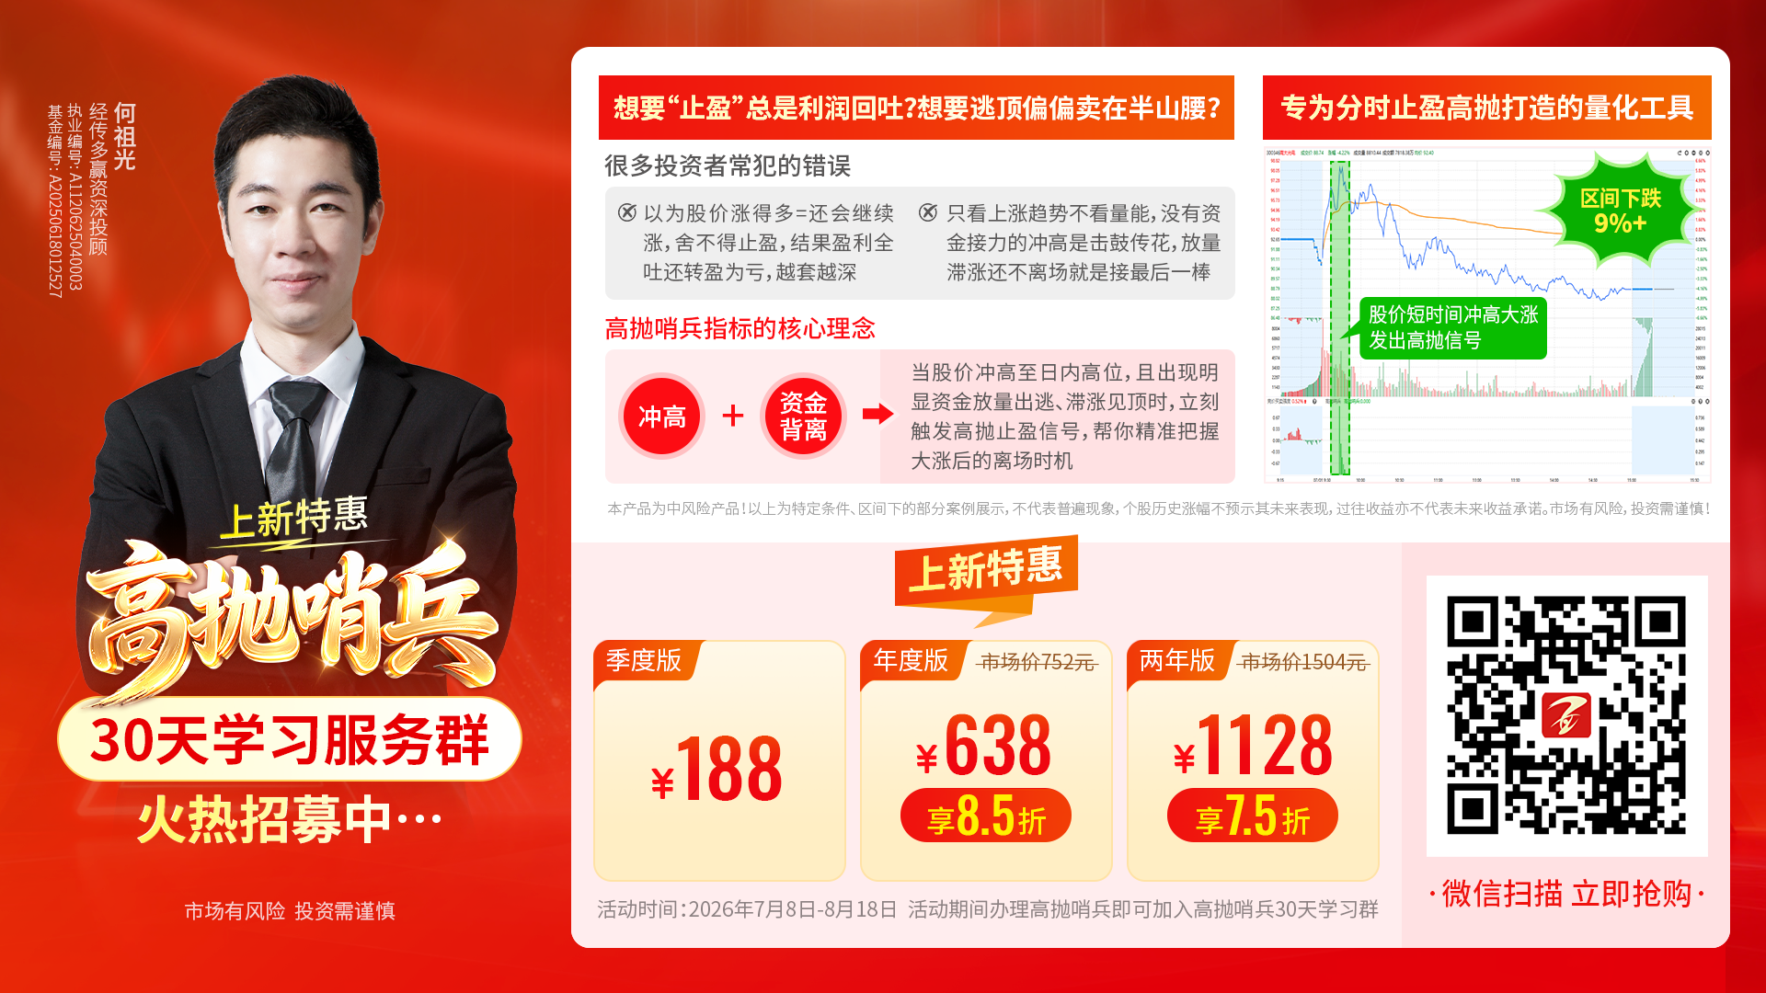

Slide 27
让投资遇见美好！
我司所有工作人员均不允许推荐股票、不允许承诺收益、不允许代客理财、不允许合作分成、不允许私下收款，如您发现有任何违规行为，请立即拨打400-700-3809向我们举报!
风险提示:所有信息及观点均来源于公开信息及经传软件信号显示，仅供参考，不构成最终投资依据，软件作为辅助参考工具,无法承诺收益，投资者应正视市场风险，自主作出投资决策并自行承担投资风险。投资有风险，入市须谨慎!

